Slide 1



Universidade Estadual da Paraíba
Centro de Ciências e Tecnologia
Curso de Bacharelado em Computação
 Matemática Discreta I – Conjuntos
2020.1
Prof. Antonio Carlos

Slide 2
 Matemática Discreta I – Conjuntos
Conjuntos
Definição – Conjunto é uma coleção de objetos. (para nós da Computação, isto é suficiente).
Em que a Computação usa conjuntos?
Resposta: em programas; em bancos de dados; em qualquer aplicação que requer o processamento de um “punhado” de dados.
program SOMA;
const TESTE = 1;
var VALOR1, VALOR2 : integer;
begin
CÓDIGO DO PROGRAMA
end.

Slide 3
 Matemática Discreta I – Conjuntos
Conjuntos
Representação
Genericamente, conjuntos são representados por letras maiúsculas: A, B, ..., N, R, Z, ∅, etc..
Se o conjunto for qualquer, genérico, os elementos são representados por letras minúsculas: {a, b, c, ...}. Exceções requerem representações que não podem ser letras:
N = {0, 1, 2, ...} – Naturais
Z = {..., -2, -1, 0, 1, 2, ...} – Inteiros
Q = {x| x = p/q, p, q ∈ Z, q≠ 0, m.d.c(p,q) = 1} – Racionais
I = {x| parte decimal de x ≠ dízima periódica} – Irracionais
R = {entre dois reais∀, ∃ infinitos números reais} – Reais
Obs.: |S| representa o número de elementos do conjunto S.

Slide 4
 Matemática Discreta I – Conjuntos
Conjuntos
Representação
Os elementos dentro do conjunto não possuem ordem A = {a, b, c} = {a, c, b} = {b, a, c} = {b, c, a} = ...
Observação IMPORTANTÍSSIMA: Como vocês já tiveram a oportunidade de ver, os delimitadores de conjuntos são os sinais gráficos “chaves”; {...} . (por favor, não inventem de usar outra coisa!)
Relações de Pertinência
Servem para indicar a relação entre conjunto e elemento.
∈ - pertence
∉ - não pertence

Slide 5
 Matemática Discreta I – Conjuntos
Conjuntos
Ex.: A = {a, b, c} → a ∈ A
→ d ∉ A
Atenção! A relação entre conjuntos é indicada por símbolos que não são pertinência. (por favor, não inventem...)
Funções Lógicas
... Só relembrando o que, possivelmente, vocês já sabem...
NOT, NÃO ou NEGAÇÃO (¬)
a | ¬a
F | V
V | F

Slide 6
 Matemática Discreta I – Conjuntos
Conjuntos
AND, E (∧)
OR, OU (∨)
a | b | a ∧ b
F | F | F
F | V | F
V | F | F
V | V | V
a | b | a ∨ b
F | F | F
F | V | V
V | F | V
V | V | V

Slide 7
 Matemática Discreta I – Conjuntos
Conjuntos
IF-THEN, SE-ENTÃO, IMPLICA (→) ≡ [¬a ∨ b]
IFF, SE e SÓ SE, SSE (↔) ≡ [(a → b) ∧ (b → a)]
a | b | a → b
F | F | V
F | V | V
V | F | F
V | V | V
antecedente
a → b
conseqüente
a | b | a ↔ b
F | F | V
F | V | F
V | F | F
V | V | V

Slide 8
 Matemática Discreta I – Conjuntos
Conjuntos
XOR, OU EXCLUSIVO (⊕) ≡ [(¬a ∧ b) ∨ (a ∧ ¬b)]
a | b | a ⊕ b
F | F | F
F | V | V
V | F | V
V | V | F
Quantificador Universal (∀) – é usado para se referir a todos os elementos de um conjunto. Quando aparecer ∀, leia
Para qualquer
Para todo
Ex.: (∀x)(x ∈ N ∧ x∗0 = 0∗x = 0), lê-se:
“Para todo x pertencente aos naturais, x vezes zero, é igual a zero vezes x, que é igual a zero.”

Slide 9
 Matemática Discreta I – Conjuntos
Conjuntos
Quantificador Existencial (∃) – é usado para se referir a pelo menos um elemento de um conjunto. Ao aparecer ∃, leia
Existe um
Existe pelo menos um
Ex.: (∃x)(x ∈ N ∧ (x² - x = 0)), lê-se:
“Existe pelo menos um x pertencente aos naturais tal que, x ao quadrado menos x é igual a zero.”
Tal sentença é válida por que ela é verdadeira para x = 0 e x = 1. Para ser válida bastaria que fosse verdadeira para apenas um número dentro dos naturais.

Slide 10
 Matemática Discreta I – Conjuntos
Conjuntos
Definindo Conjuntos
Duas maneiras de se definir um conjunto:
1. Explícita – quando os elementos são mostrados.
2. Implícita – quando os elementos não são mostrados, mas pela definição sabe-se identificá-los.
Ex.: Defina o seguinte conjunto: “conjunto dos inteiros positivos pares”.
a. (explícita): S = {2, 4, 6, ...}
b. (implícita): S = {inteiros positivos pares}
c. (implícita): S = {x | x é inteiro positivo par}
d. (implícita): P = propriedade de ser inteiro positivo par
S = {x | P(x)} ≡ (∀x)[(x ∈ S → P(x)) ∧ (P(x) → x ∈ S)]

Slide 11
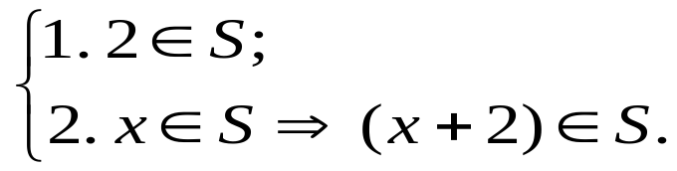
 Matemática Discreta I – Conjuntos
Conjuntos
Definindo Conjuntos
e. (implícita): definição por recorrência ou recursividade
S =
Ex.1: Descreva cada conjunto a seguir:
a. S = {x | x é inteiro e 3 < x ≤ 7}
b. S = {x | x é mês com exatos 30 dias}
c. S = {x | x é capital do Brasil}
Ex.2: Defina cada conjunto a seguir por meio de uma propriedade:
a. S = {1, 4, 9, 16}
b. S = {padeiro, pedreiro, pescador, professor, palhaço, pintor...}
c. S = {2, 3, 5, 7, 11, 13, 17, ...}

Slide 12
 Matemática Discreta I – Conjuntos
Conjuntos
Definindo Conjuntos
Ex.3: Descreva cada conjunto a seguir:
a. S = {x | x ∈ N ∧ x < 0}
b. S = {x | (∃y)(y ∈ {0, 1, 2} ∧ x = y²}
c. S = {x | x ∈ N ∧ (∃y)(y ∈ N ∧ x ≤ y)}
d. S = {x | x ∈ N ∧ (∀y)(y ∈ N → x ≤ y)}
e. S = {x | x ∈ N ∧ (∀y)(y ∈ {2, 3, 4, 5} → x ≥ y)}
f. S = {x | (∃y)(∃z)(y ∈ {1, 2} ∧ z ∈ {2, 3} ∧ x = y + z)}
Igualdade de Conjuntos
Definição – dois conjuntos A e B são iguais se, e somente se, ambos possuem os mesmos elementos.
A = B ↔ (∀x)[(x ∈ A → x ∈ B) ∧ (x ∈ B → x ∈ A)]

Slide 13
 Matemática Discreta I – Conjuntos
Conjuntos
Relações entre Conjuntos
Sejam A e B conjuntos.
Definição – A é subconjunto de B, A ⊆ B, se todo elemento de A é também elemento de B.
A ⊆ B ↔ (∀x)[(x ∈ A → x ∈ B)]
Definição – O conjunto vazio, ∅, é subconjunto de todo conjunto, inclusive dele próprio.
∅ ⊆ S ↔ (∀x)(x ∈ ∅ → x ∈ S) = V, pois x ∈ ∅ é sempre F
Definição – A é subconjunto próprio de B, A ⊂ B, se A é subconjunto de B e A é diferente de B.
A ⊂ B ↔ A ⊆ B ∧ A ≠ B
A ⊂ B ↔ (∀x)[(x ∈ A → x ∈ B) ∧ (∃y)(y ∈ B ∧ y ∉ A))]

Slide 14
 Matemática Discreta I – Conjuntos
Conjuntos
Ex.4: Dados os conjuntos A = {x | x ∈ N ∧ x ≥ 5}, B = {10, 12, 16, 20} e C = {x | (∃y)(y ∈ N ∧ x = 2y)}. Escreva V ou F.
a. [ ] B ⊆ C b. [ ] B ⊂ A c. [ ] A ⊆ C
d. [ ] 26 ∈ C e. [ ] {11, 12, 13} ⊆ A f. [ ] {12} ∈ B
g. [ ] {12} ⊆ B h. [ ] {11, 12, 13} ⊆ C i. [ ] 5 ⊆ A
j. [ ] {∅} ⊆ B k. [ ] {x | x ∈ N ∧ x < 20} ⊆ B l. [ ] ∅ ∈ A
Ex.5: Dados os conjuntos A = {x | x ∈ N ∧ x² – 4x + 3 = 0} e B = {x | x ∈ N ∧ 1 ≤ x ≤ 4}. Mostre que A ⊂ B.
Ex.6: Dados os conjuntos A = {x | x ∈ N ∧ x² < 15} e B = {x | x ∈ N ∧ 2x < 7}. Mostre que A = B.

Slide 15
Ex.6: Dados os conjuntos A = {x | x ∈ N ∧ x² < 15} e B = {x | x ∈ N ∧ 2x < 7}. Mostre que A = B.
Quais são os elementos de A e de B? A = {0, 1, 2, 3} B = {0, 1, 2, 3}
A = B ↔ (∀x)[(x ∈ A → x ∈ B) ∧ (x ∈ B → x ∈ A)]
A = B ↔ A ⊆ B ∧ B ⊆ A
Mostrando que A ⊆ B:
0 – 0² = 0 < 15, então 0 ∈ A, mas 2∗0 = 0 < 7, então 0 ∈ B
1 – 1² = 1 < 15, então 1 ∈ A, mas 2∗1 = 2 < 7, então 1 ∈ B
2 – 2² = 4 < 15, então 2 ∈ A, mas 2∗2 = 4 < 7, então 2 ∈ B
3 – 3² = 9 < 15, então 3 ∈ A, mas 2∗3 = 6 < 7, então 3 ∈ B
4 – 4² = 16 > 15, então 4 ∉ A
B ⊆ A:
0 – 2∗0 = 0 < 7, então 0 ∈ B, mas 0² = 0 < 15, então 0 ∈ A
1 – 2∗1 = 2 < 7, então 1 ∈ B, mas 1² = 1 < 15, então 1 ∈ A
2 – 2∗2 = 4 < 7, então 2 ∈ B, mas 2² = 4 < 15, então 2 ∈ A
3 – 2∗3 = 6 < 7, então 3 ∈ B, mas 3² = 9 < 15, então 3 ∈ A
4 – 2∗4 = 8 > 7, então 4 ∉ B
Pelo resultado acima, A ⊆ B e B ⊆ A, logo, pela definição, A = B.

Slide 16
 Matemática Discreta I – Conjuntos
Conjuntos
Conjunto dos Subconjuntos (As Partes de um Conjunto)
Definição – Seja S conjunto. O conjunto das partes de S, ℘(S), é formado por todos os subconjuntos de S.
Obs.: |℘(S)| = 2^{|S|}.
Ex.7: Seja S = {1, 2, 3}. Determine ℘(S).
0 elementos: ∅
1 elemento: {1}, {2}, {3}
2 elementos: {1, 2}, {1, 3}, {2, 3}
3 elementos: {1, 2, 3}
℘(S) = {∅, {1}, {2}, {3}, {1, 2}, {1, 3}, {2, 3}, {1, 2, 3}}

Slide 17
 Matemática Discreta I – Conjuntos
Conjuntos
Pares Ordenados
Algumas operações, como subtração e divisão, não são comutativas.
Nessas operações a ORDEM dos argumentos – ou operandos - tem extrema importância: 7 – 5 ≠ 5 – 7 e 3/4 ≠ 4/3.
Essas operações requerem sempre dois operandos – por isso são chamadas de binárias; enquanto outras como a negação e a radiciação só requerem um operando de cada vez – são unárias.
Para impedir que haja a troca na ordem dos argumentos em uma operação binária, tais operandos são oferecidos em um par ordenado.
O par ordenado padrão é estruturado da forma (x, y), onde x é sempre a primeira componente e y é sempre a segunda.

Slide 18
 Matemática Discreta I – Conjuntos
Conjuntos
Pares Ordenados
A propriedade básica dos pares ordenados, que impede a inversão das posições de x e y, é a seguinte:
(x, y) = (u, v) ↔ x = u e y = v
Desse modo (x, y) = (y, x) ↔ x = y
Diferente de conjuntos: {1, 2} = {2, 1}, mas (1, 2) ≠ (2,1)
Ex.: Quais os valores de x e y que tornam a igualdade verdadeira: (2x – y, – 1) = (7, x + y)?
Ex.: Dado S = {2, 3}, liste todos os pares ordenados (x, y) possíveis de elementos de S.

Slide 19
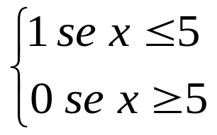
 Matemática Discreta I – Conjuntos
Conjuntos
Operações Binárias e Unárias
Definição – dizemos que ° é uma operação binária em um conjunto S se, para todo par ordenado (x, y) de S, x ° y
a) Existe;
b) Produz resultado único;
c) Pertence a S.
Se qualquer das três condições acima não for satisfeita, a operação ° candidata à binária não poderá sê-lo.
Ex.: Candidaturas binárias mal sucedidas:
a) S = N; x ° y = - para x = 5, resultado não é único
b) S = Z; x ° y = x ÷ y - pode gerar frações, e x ÷ 0 não existe

Slide 20
 Matemática Discreta I – Conjuntos
Conjuntos
Operações Binárias e Unárias
Ex.: ... binárias mal sucedidas:
a) S = N; x ° y = x – y - resultados negativos ∉ N
Ex.: Candidaturas binárias vitoriosas:
a) S = Z; x ° y = x + y - resultado existe, é único e ∈ Z
b) S = Z; x ° y = x – y - resultado existe, é único e ∈ Z
Definição – # é uma operação unária em um conjunto S se, para todo x ∈ S, x#
a) Existe;
b) Produz resultado único;
c) Pertence a S.

Slide 21
 Matemática Discreta I – Conjuntos
Conjuntos
Operações Binárias e Unárias
Ex.: Candidaturas unárias vitoriosas:
a) S = Z; x# = – x - resultado existe, é único e ∈ Z
b) S = fbfs proposicionais; x# = ¬x - existe, é único e ∈ S
Ex.: Diga se as seguintes operações são ou não válidas;
a) S = Z⁺; x ° y = x ÷ y
b) S = Q⁺; x ° y = x ÷ y
c) S = R; x ° y = x^{y}
d) S = R⁺; x ° y = x^{y}
e) S = R⁺; x# = x^{1/2}
f) S = {0, 1, 2}
° 0 1 2
0 0 0 2
1 1 2 0
2 1 1 2

Slide 22
 Matemática Discreta I – Conjuntos
Conjuntos
Operações Binárias e Unárias com Conjuntos
Definição – O conjunto universo, U, é um conjunto especial que contém todos os conjuntos que serão considerados em uma determinada situação.
Em outras palavras, o conjunto universo define um contexto onde serão considerados todos os conjuntos contidos nesse “universo” e, por isso, torna-se um conjunto de referência.
Sejam A e B subconjuntos de U.
Definição – A união de A e B, A ∪ B, é {x | x ∈ A ou x ∈ B}, isto é, para o elemento fazer parte da união de A e B basta que pertença a A ou a B (ou a ambos).
Ex.: A = {a, b, c, d} B = {a, c, d, e}
A ∪ B = {a, b, c, d, e}; b ∈ A; e ∈ B; a, c, d pertencem a ambos

Slide 23
 Matemática Discreta I – Conjuntos
Conjuntos
Operações Binárias e Unárias com Conjuntos
Definição – a interseção de A e B, A ∩ B, é {x | x ∈ A e x ∈ B}, ou seja, para o elemento pertencer a interseção ele precisa fazer parte de ambos os conjuntos ao mesmo tempo.
Ex.: Considere A e B anteriores.
A ∩ B = {a, c, d}; apenas esses três elementos estão em A e também estão e B
Definição – dois conjuntos A e B são disjuntos, se A ∩ B = ∅.
Definição – a diferença entre A e B, A – B, é {x | x ∈ A e x ∉ B}, ou seja, o elemento, para fazer parte do conjunto diferença, está em A mas não está em B.
A – B = {b} B – A = {e}

Slide 24


 Matemática Discreta I – Conjuntos
Conjuntos
Operações Binárias e Unárias com Conjuntos
Perceba que a operação diferença não é comutativa.
De modo distinto de A ∪ B e A ∩ B, A – B é diferente de B – A.
Definição – o complemento de um conjunto A, , em relação ao conjunto universo U é {x | x ∈ U – A}, ou seja, o complemento de um conjunto é o que falta nesse conjunto para completar o conjunto universo.
Ex.: Seja U = {a, b, c, d, e, f}
= U – A = {e, f} = {b, f}
Diagramas de Venn
Diagramas de Venn são arranjos gráficos para se visualizar operações com conjuntos.

Slide 25



 Matemática Discreta I – Conjuntos
Conjuntos
Diagramas de Venn
Diagramas de Venn são arranjos gráficos para se visualizar operações com conjuntos.
U
U
U
A
A
A
U
U
U
A
B
A ∪ B
A ∩ B
A – B

Slide 26

 Matemática Discreta I – Conjuntos
Conjuntos
Operações Binárias e Unárias com Conjuntos
Ex.: Sejam os conjuntos A = {x | x é inteiro não negativo par}, B = {x | (∃y)(y ∈ N e x = 2y + 1)} e C = {x | (∃y)(y ∈ N e x = 4y)}. Encontre: A = {0, 2, 4, ...}; B = {1, 3, 5, ...}; C = {0, 4, 8, 12, ...}
a. A ∪ B = {0, 1, 2, 3, 4, 5, ...} = N
b. = {1, 3, 5, ...} = B
c. A ∪ C = {0, 2, 4, 6, 8, 10, 12, ...} = A
d. A – C = {2, 6, 10, 14, 18, ...}
e. Escreva o conjunto da letra d de forma implícita.
{x | (∃y)(y ∈ N e x = 4y + 2)}
Ex.: Sejam os conjuntos A = {1, 2, 3, 5, 10}, B = {2, 4, 7, 8, 9}, C = {5, 8, 10} e U = {1, 2, 3, ..., 9, 10}. Encontre:
a. A ∪ B = {1, 2, 3, 4, 5, 7, 8, 9, 10}
b. A – C = {1, 2, 3}
c. ∩ (A ∪ C) = {1, 3, 5, 6, 10} ∩ {1, 2, 3, 5, 8, 10} = {1, 3, 5, 10}

Slide 27
 Matemática Discreta I – Conjuntos
∩ (A ∪ C)
U
A
B
C

Slide 28
 Matemática Discreta I – Conjuntos
Conjuntos
Operações Binárias e Unárias com Conjuntos
Definição – sejam A e B conjuntos. O produto cartesiano entre A e B, A × B, é definido por {(x, y) | x ∈ A e y ∈ B}.
Obs.: O produto cartesiano A × A é representado por A².
Ex.: Dados A = {1, 2} e B = {3, 4}. Encontre:
a. A × B = {(1, 3), (1, 4), (2, 3), (2, 4)} (|A × B| = |A|x|B|)
b. B × A = {(3, 1), (3, 2), (4, 1), (4, 2)}
c. A² = {(1, 1), (1, 2), (2, 1), (2, 2)}
d. B³ = {(3, 3, 3), (3, 3, 4), (3, 4, 3), (3, 4, 4), (4, 3, 3), (4, 3, 4), (4, 4, 3), (4, 4, 4)}
Identidades Básicas entre Conjuntos
As identidades básicas envolvendo conjuntos constituem uma coleção de expressões que podem ser utilizadas para simplificar expressões mais complexas.

Slide 29
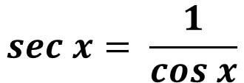

 Matemática Discreta I – Conjuntos
Identidades Trigonométricas

Slide 30

 Matemática Discreta I – Conjuntos
Conjuntos
Identidades Básicas entre Conjuntos
1a. A ∪ B = B ∪ A 1b. A ∩ B = B ∩ A Comutativa
2a. (A ∪ B) ∪ C = A ∪ (B ∪ C) 2b. (A ∩ B) ∩ C = A ∩ (B ∩ C) Associativa
3a. A ∪ (B ∩ C) = (A ∪ B) ∩ (A ∪ C) 3b. A ∩ (B ∪ C) = (A ∩ B) ∪ (A ∩ C) Distributiva
4a. A ∪ ∅ = A 4b. A ∩ U = A Elemento Neutro
5a. A ∪ = U 5b. A ∩ = ∅ Complemento
Ex.: Simplifique o projeto de escoamento de fluido dado a seguir:
Solução: 1. Escrever a expressão de escoamento
(2. Dica: paralelo = ∪; série = ∩)
3. Usar as identidades entre conjuntos
A
Ā
Ī
IN
OUT
I
O
I
O
Ō

Slide 31
 Matemática Discreta I – Conjuntos
Conjuntos
Identidades Básicas entre Conjuntos
1. Da esquerda para a direita, no sentido do fluxo:
Inicial: [A ∪ (I ∩ O)] ∩ {[Ā ∪ (I ∩ O)] ∩ (Ī ∪ Ō)} [De Morgan]
______________________________________________________________________________________________________
[A ∪ (I ∩ O)] ∩ {[Ā ∪ (I ∩ O)] ∩ (I ∩ O)} [2b]
________________________________________________________________________________________________________
{[A ∪ (I ∩ O)] ∩ [Ā ∪ (I ∩ O)]} ∩ (I ∩ O) [1a (2x)]
________________________________________________________________________________________________________
{[(I ∩ O) ∪ A] ∩ [(I ∩ O) ∪ Ā]} ∩ (I ∩ O) [3a (←)]
__________________________________________________________________________________
[(I ∩ O) ∪ (A ∩ Ā)] ∩ (I ∩ O) [5b]
______________________________________________________________________
[(I ∩ O) ∪ ∅] ∩ (I ∩ O) [5a]
__________________________________________________________
(I ∩ O) ∩ (I ∩ O) [5b]
Final: ∅ (ou seja, nada)
Interpretação: o projeto de escoamento é idêntico a um canal interrompido; com esse projeto nunca chegará fluido ao outro lado.

Slide 32
 Matemática Discreta I – Conjuntos
Analisando a coerência da resposta:
Se A, I e O = ABERTO ⇒ Ā, Ī e Ō = FECHADO
Se Ā, Ī e Ō = ABERTO ⇒ A, I e O = FECHADO
A
Ā
Ī
IN
OUT
I
O
I
O
Ō

Slide 33
 Matemática Discreta I – Conjuntos
Conjuntos
Conjuntos Contáveis e Não Contáveis
Definição – um conjunto é contável quando TODOS os seus elementos podem ser exibidos, listados, impressos, etc.., ou seja, não significa que podemos dizer qual o número total de elementos, mas podemos dizer; “aqui está o primeiro”, “aqui está o segundo”, e assim por diante.
Corolário – todo conjunto finito é contável. (tá claro?)
E o que dizer dos conjuntos infinitos?
Resposta: ...!
Qual a necessidade de se abordar esse assunto para alunos de Computação?
Resposta: A Ciência da Computação não lida de modo tranqüilo com a idéia de infinito.

Slide 34
 Matemática Discreta I – Conjuntos
Conjuntos
Conjuntos Contáveis e Não Contáveis
Por quê?
Resposta: pelo fato de que toda computação é finita, ou seja, é realizada em tempo finito.
Histórico:
Nos primórdios da computação, ainda puramente teórica, criou-se o conceito de procedimento efetivo (PE).
PE é aquele que sempre pára e exibe um resultado.
Portanto, um PE nunca poderá computar (contar, calcular, etc.) algo infinito.
PE ⇒ Algoritmo ⇒ Programa

Slide 35
 Matemática Discreta I – Conjuntos
Conjuntos
Conjuntos Contáveis e Não Contáveis
PE ⇒ Algoritmo ⇒ Programa
Seqüência finita de passos para a execução de uma tarefa.
= algoritmo escrito numa LP qualquer.
E o que dizer dos conjuntos infinitos?
Resposta: alguns infinitos possuem uma “natureza” que permite sua contagem (cálculo, computação, etc.).
  1. Se os elementos do conjunto podem ser gerados em seqüência por meio de uma regra ou lei de formação;
  2. Se na ausência de uma regra de geração, os elementos podem ser organizados de tal modo que possam ser alcançados em uma seqüência lógica e bem definida.

Slide 36
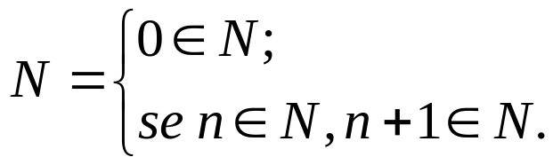
 Matemática Discreta I – Conjuntos
Conjuntos
Conjuntos Contáveis e Não Contáveis
Ex.: N é contável.
Os elementos podem ser gerados por meio de uma regra
N = {0, 1, 2, 3, 4, 5, ..., k-1, ..., n-1, ...}
↓ ↓ ↓ ↓ ↓ ↓ ↓ ↓
1º 2º 3º 4º 5º 6º ... k-ésimo ... n-ésimo ...
Ex.: Os inteiros positivos pares (Z^{+par}) são contáveis.
Z^{+par} = {x | (∃y)(y ∈ N e x = 2y + 2}
Ex.: Z⁺ é contável, e Z– também. (escreva uma regra para cada)

Slide 37
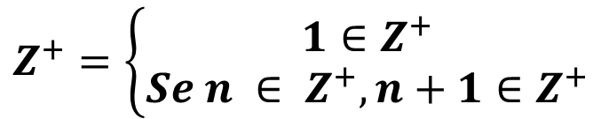
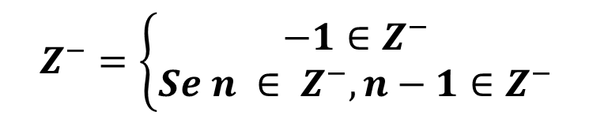

Slide 38
 Matemática Discreta I – Conjuntos
Conjuntos
Conjuntos Contáveis e Não Contáveis
Z é contável.
Já temos uma regra de formação para Z⁺ e Z–. Podemos dizer agora que Z = Z⁺ ∪ Z– ∪ {0}.
Assim, todo o Z pode ser gerado. Mas, a lei de formação de Z não é suficiente para permitir a listagem de todos os seus elementos; pelo menos do modo como conhecemos sua organização. Por quê?!
Z = {..., -3, -2, -1, 0, 1, 2, 3, ...}
Com a organização acima, a listagem em seqüência dos elementos de Z vai começar por onde, se tem infinitos para a esquerda e infinitos para a direita?
Então, é necessário reorganizar Z.

Slide 39
 Matemática Discreta I – Conjuntos
Conjuntos
Conjuntos Contáveis e Não Contáveis
A reorganização de Z para uma listagem em seqüência lógica é uma obra prima do matemático alemão Georg Cantor (1845 - 1918).
O modo de percorrer os conjuntos reorganizados pela lógica de Cantor é universalmente conhecido como “Método de Diagonalização de Cantor”.
0 1 2 3 4 5 6 ...
-1 -2 -3 -4 -5 -6 ...
0 1 -1 -2 2 3 -3 -4 4 5 -5 -6 6 ...
Q⁺ é contável, e Q– também. Portanto, Q é contável.
Esse agora vai nos dar um pouco mais de trabalho.

Slide 40
 Matemática Discreta I – Conjuntos
Conjuntos
Conjuntos Contáveis e Não Contáveis
Sabemos pela definição de Q⁺ = {x| x = p/q, p, q ∈ Z⁺, m.d.c(p,q) = 1} que ele é composto apenas de frações irredutíveis positivas.
Talvez nem seja possível – nem Cantor tentou – criar uma regra para gerar todas as frações irredutíveis sem faltar nem uma delas; nem mesmo para uma parte de Q.
Assim, Cantor, ao mesmo tempo, gerou e organizou as frações irredutíveis numa espécie de matriz infinita.
Ele escreveu infinitas colunas de elementos de N*, a 1ª. linha ele dividiu por 1, a 2ª. dividiu por 2, e assim por diante.
Com esse arranjo ele gerou todas as frações, inclusive as redutíveis. As frações redutíveis serão descartadas no processo de diagonalização. Vamos por parte...

Slide 41
1/1 2/1 3/1 4/1 ... n/1
1/2 2/2 3/2 4/2 ... n/2
1/3 2/3 3/3 4/3 ... n/3
1/4 2/4 3/4 4/4 ... n/4
1/5 2/5 3/5 4/5 ... n/5
    
1/n 2/n 3/n 4/n n/n
Com o arranjo acima, todas as frações positivas são geradas.

Slide 42
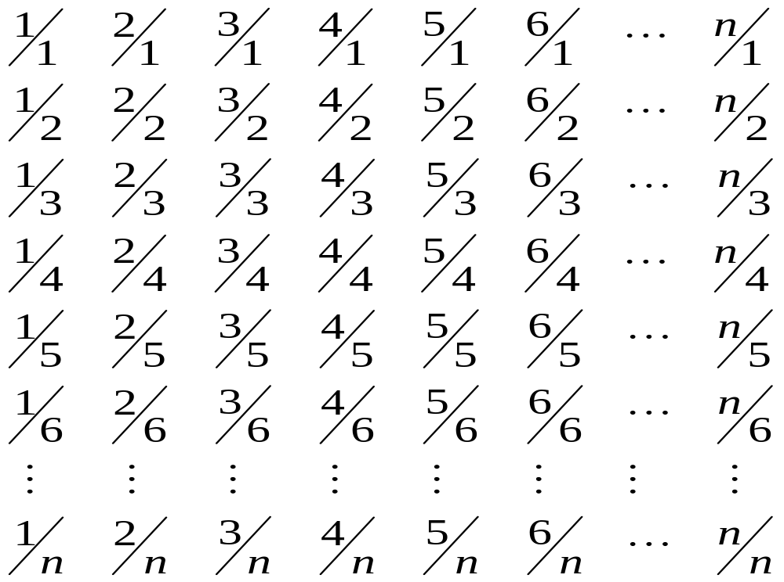
 Matemática Discreta I – Conjuntos
Conjuntos
Conjuntos Contáveis e Não Contáveis
Geração da matriz infinita

Slide 43
 Matemática Discreta I – Conjuntos
Conjuntos
Conjuntos Contáveis e Não Contáveis
Matriz infinita de frações percorridas pela diagonal
Frações irredutíveis de Q⁺. Portanto, Q⁺ é contável.
1/1 2/1 1/2 1/3 2/2 3/1 4/1 3/2 2/3 1/4 1/5 2/4 3/3 4/2 5/1 6/1 5/2 4/3 3/4 2/5 1/6 ...

Slide 44
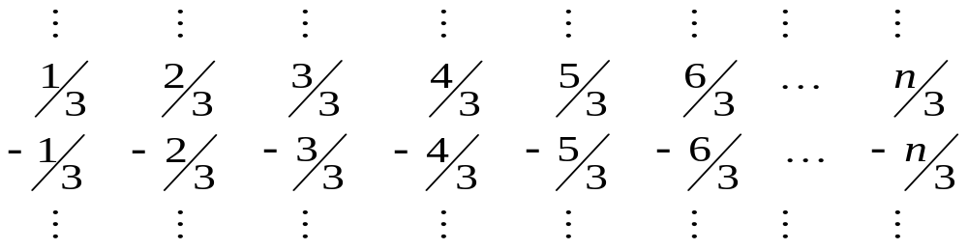
 Matemática Discreta I – Conjuntos
Conjuntos
Conjuntos Contáveis e Não Contáveis
A matriz para listar Q– é semelhante à de Q⁺, basta colocar o sinal – (menos) antes de cada fração.
Dica para listar Q = Q⁺ ∪ Q–.
Escrever a matriz de tal maneira que uma linha de frações positivas seja seguida da mesma linha de frações negativas. Depois, percorra com a diagonal e exclua as frações redutíveis como feito no caso de Q⁺.
Ex.:

Slide 45
 Matemática Discreta I – Conjuntos
Conjuntos
Conjuntos Contáveis e Não Contáveis
Conjuntos infinitos não contáveis – existem conjuntos em que a quantidade de elementos é tão grande que é impossível obter uma regra de geração de todos os seus elementos e, ao mesmo tempo elaborar um arranjo capaz de conter todos eles.
A natureza densa do conjunto dos números reais impede a exibição de todos os seus elementos. Portanto,
R é não contável.
Para mostrar que R não é contável faremos uso de dois conceitos:
1. Densidade dos reais – entre dois números reais quaisquer existem infinitos números reais.

Slide 46
 Matemática Discreta I – Conjuntos
Conjuntos
Conjuntos Contáveis e Não Contáveis
2. Lógica do senso comum – Se a uma parte está com defeito, o todo está defeituoso (Ex.: zíper/calça; vela/motor; um intervalo de R/todo o R; etc.)
Hipótese: se não se puder contar todos os números de um pequeno intervalo do conjunto R, então pode se afirmar que R não é contável.
Considere o intervalo aberto (0, 1) de R.
Todos os números nesse intervalo são da forma:
0,d₁d₂d₃d₄...
Como não existe uma regra de geração dos números reais, vamos mostrar os números do intervalo (0, 1) em forma de arranjo matricial.

Slide 47

 Matemática Discreta I – Conjuntos
Conjuntos
Conjuntos Contáveis e Não Contáveis
0, d₁₁d₁₂d₁₃d₁₄d₁₅d₁₆...
d₂₁d₂₂d₂₃d₂₄d₂₅d₂₆...
d₃₁d₃₂d₃₃d₃₄d₃₅d₃₆...
d₄₁d₄₂d₄₃d₄₄d₄₅d₄₆...
d₅₁d₅₂d₅₃d₅₄d₅₅d₅₆...
d₆₁d₆₂d₆₃d₆₄d₆₅d₆₆...
Assim, cada dígito d_{ij} é o j-ésimo dígito do i-ésimo número.
Agora, vamos definir um número p ∈ (0, 1) da seguinte forma:
p = 0,p₁p₂p₃p₄p₅p₆..., onde
p_{i} = 5 se d_{ii} ≠ 5 e
p_{i} = 6 se d_{ii} = 5.

Slide 48
 Matemática Discreta I – Conjuntos
Conjuntos
Conjuntos Contáveis e Não Contáveis
Por meio desse esquema pode ser mostrado que para qualquer listagem de números entre 0 e 1, em cada uma dessas listagens vai estar faltando, pelo menos, um número que deveria estar lá mas não foi listado.
Assim, nenhuma das seqüências acima é contável e, portanto, R não é contável.
Por exemplo, na listagem 0,12346574839...
0,25364793864...
0,45673648299...
0,56453876633...
0,61237485757...
0,74538575639...
Está faltando o número p = 0,565656...

Slide 49
 Matemática Discreta I – Conjuntos
Conjuntos
Conjuntos Contáveis e Não Contáveis
Sem levar em consideração os outros algarismos de cada número da listagem, se pode ver que o número p do slide anterior difere no 1º dígito do 1º número, no 2º dígito do 2º número, no 3º dígito do 3º número, e assim por diante.
Então, p vai ser diferente de todos os números de qualquer listagem em, pelo menos, um dígito.
0,12346574839...
0,25364793864...
0,45673648299...
0,56453876633...
0,565656...
0,61237485757...
0,74538575639...
Se o número p = 0,565656... ausente da listagem anterior for acrescentado, formando outra listagem, aparecerá um novo número p diferente de cada número da nova listagem em pelo menos um dígito: p = 0,5656655... E assim por diante.

Slide 50
 Matemática Discreta I – Conjuntos
Conjuntos
Conjuntos Contáveis e Não Contáveis
Assim, fica demonstrado que nem mesmo um pequeno intervalo do conjunto R pode ter todos os seus números listados. Desse modo, R não é contável.
Princípio da Multiplicação
Conceito – se existem n₁ resultados possíveis para o evento A e n₂ para o evento B, então existem n₁ ⋅ n₂ resultados possíveis para o evento A e B um seguido do outro.
Ex.: Uma loja está premiando seus clientes com um brinde composto de 1 caneta e 1 pendrive e 1 chaveiro. Se há 5 modelos diferentes de canetas, 3 de pendrives e 4 de chaveiros, de quantas maneiras cada cliente pode escolher seu brinde?

Slide 51
 Matemática Discreta I – Conjuntos
Conjuntos
Princípio da Multiplicação
A lógica do problema é “1 de cada”, ou seja, 1 caneta e 1 pendrive e 1 chaveiro. Logo, o princípio da multiplicação pode ser aplicado para se achar o número de possibilidades na escolha do brinde.
n₁ = 5 n₂ = 3 n₃ = 4
n(A ∧ B ∧ C) = n₁ ⋅ n₂ ⋅ n₃ = 5 ⋅ 3 ⋅ 4 = 60 maneiras
Princípio da Adição
Conceito – sejam A e B dois eventos disjuntos com n₁ e n₂ resultados possíveis, respectivamente; então o número de possibilidades para o evento A ou B é n₁ + n₂.

Slide 52
 Matemática Discreta I – Conjuntos
Conjuntos
Princípio da Adição
Ex.: A loja do problema anterior passou por uma crise nessa pandemia, mas continua premiando seus clientes. Porém, agora a loja está oferecendo 1 só brinde a cada cliente que ele poderá escolher entre 5 canetas ou 3 pendrives ou 4 chaveiros. De quantas maneiras o cliente poderá escolher seu brinde?
Agora, a lógica do problema em vez de ser “um de cada” passou a ser “1 entre vários”, ou seja, ou 1 caneta ou 1 pendrive ou 1 chaveiro. Logo, o princípio da adição poderá ser aplicado para se calcular o número de possibilidades na escolha do brinde.
n₁ = 5 n₂ = 3 n₃ = 4
n(A ∨ B ∨ C) = n₁ + n₂ + n₃ = 5 + 3 + 4 = 12 maneiras

Slide 53
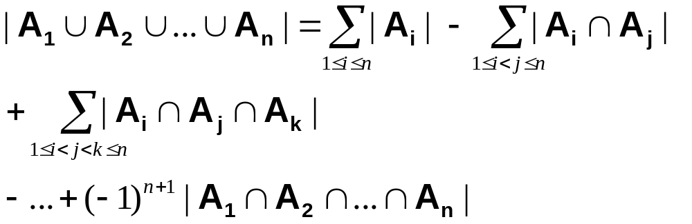
 Matemática Discreta I – Conjuntos
Conjuntos
Princípio da Inclusão e Exclusão
Conceito – o cálculo do número de elementos da união de vários conjuntos em que há a intercessão entre alguns, ou entre todos esses conjuntos, deve levar em consideração a necessidade de se eliminar daquele número final os elementos que já foram contados, para que não se contem tais elementos mais de uma vez.
Dados conjuntos finitos A₁, A₂, ..., A_{n}, n ≥ 2, temos que o número de elementos da união de todos esses n conjuntos é dado por:

Slide 54
 Matemática Discreta I – Conjuntos
Conjuntos
Princípio da Inclusão e Exclusão
Estão lembrados dessa fórmula abaixo que vocês viram no Ensino Médio?
n(A ∪ B) = n(A) + n(B) – n(A ∩ B)
A fórmula acima é um caso particular, para dois conjuntos, da fórmula do slide anterior.
Ex.: |A| = 10, |B| = 8 e |A ∩ B| = 3.
n(A ∪ B) = n(A) + n(B) – n(A ∩ B)
n(A ∪ B) = 10 + 8 – 3
n(A ∪ B) = 18 – 3
n(A ∪ B) = 15
A
B
7
3
5
7 + 3 + 5 = 15

Slide 55
 Matemática Discreta I – Conjuntos
Conjuntos
Princípio da Inclusão e Exclusão
Em uma festa, 18 pessoas comeram doce (D), 16 comeram lasanha (L) e 14 comeram pizza (P); 5 comeram doce e pizza, 6 comeram doce e lasanha, 4 comeram lasanha e pizza, e 2 comeram os três tipos de comida. Quantas pessoas compareceram à festa?
A solução é aplicar o princípio de inclusão e exclusão para três conjuntos: D, L e P. Para tanto, basta desenvolver a fórmula do slide 51 para n = 3.
|D∪L∪P| = |D| + |L| + |P| – |D∩L| – |D∩P| – |L∩P| + |D∩L ∩P|
|D∪L∪P| = 18 + 16 + 14 – 6 – 5 – 4 + 2
|D∪L∪P| = 50 – 15
|D∪L∪P| = 35 pessoas.

Slide 56
 Matemática Discreta I – Conjuntos
Conjuntos
Princípio da Inclusão e Exclusão
D
L
9
4
8
2
3
2
7
P
9 + 4 + 8 + 3 + 2 + 2 + 7 = 35

Slide 57
 Matemática Discreta I – Conjuntos
Conjuntos
Princípio da Casa de Pombo
Conceito – se mais de k itens são colocados em k caixas, então, pelo menos uma caixa contém mais de um ítem.
Ex.: mostre graficamente o princípio da casa de pombo para 5 hóspedes em um hotel de 4 quartos.
|||||
||
|
|
|
||
||
|
|||
|
|
||||
|
|||||

Slide 58
 Matemática Discreta I – Conjuntos
Conjuntos
Princípio da Casa de Pombo
Obs.: o princípio da casa de pombo é usado para provar um importante resultado na teoria da computação: demonstrar que o modelo computacional autômatos finitos não é capaz de reconhecer “cadeias” de caracteres em que uma seqüência de 0´s de tamanho n é seguida de uma seqüência de 1´s de mesmo tamanho.
Que importância tem isso?
Mostrar que o modelo computacional autômatos finitos possui poder computacional restrito.
Se fosse construído um computador baseado apenas no modelo computacional autômatos finitos, esse computador não seria capaz de reconhecer uma senha do tipo: aaabbb.

Slide 59
 Matemática Discreta I – Conjuntos
Por enquanto é só.
Estão abençoados!

